Slide 1
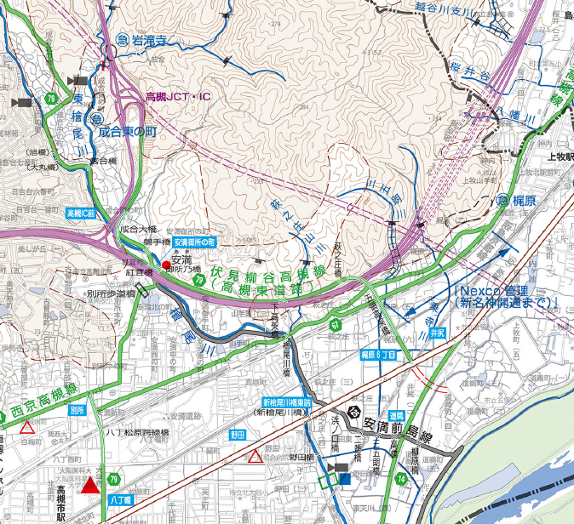

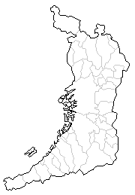
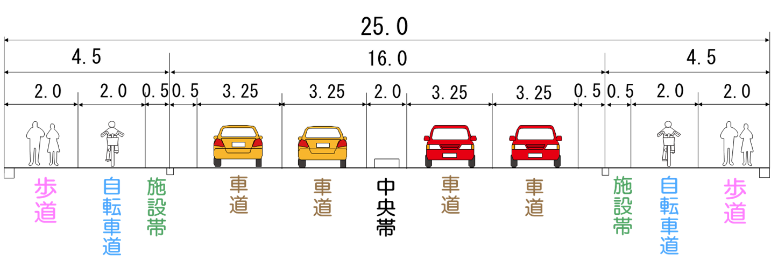
府道 西京高槻線
事業概要
位置図
【事業目的・整備効果】
○本路線は、京都市西京区と大阪府高槻市を結ぶ府県間道路です。
○本事業区間は、車両の対面通行が困難な狭隘な区間が多い道路であり、さらに、
視距が悪いため、歩行者や車両の通行は、危険な状況です。
○このため、本事業を行うことにより、歩車分離された本事業区間に交通の転換を
図り、安全で円滑な交通を確保するものです。
○府道伏見柳谷高槻線（高槻東道路）から西側約0.3kmの区間が、
平成31年3月19日に供用しました。
【事業箇所】
高槻市梶原～萩之庄
【設計概要】
延長：1.2km 幅員：10.5m（2車線）
高槻JCT
至 京都府→
事業中区間
L=0.9km
供用済みL=0.3km
名神高速道路
171
高槻東道路
事業箇所
西京高槻線
標準横断図
［単位：m］
171
10.5
3.5
0.5
3.0
3.0
0.5
その他
自転車
歩行者道
路
肩
車道
車道
【問い合わせ先】
都市整備部 道路室 道路整備課 建設グループ (06－6944－9276)
路
肩

